Slide 1
I Seminário Farmácia: Ciência e Tecnologia a favor da vida
Conselho Federal de Farmácia
Farm. Rogério Hoefler
Conselho Federal de Farmácia
Centro Brasileiro de Informação sobre Medicamentos
(Cebrim/CFF)

Slide 2
Ciência e Tecnologia a favor da vida
Sumário
Conselho Federal de Farmácia
  Regulamentação e fiscalização do exercício profissional
  Contribuições para o ensino farmacêutico
  Defesa do reconhecimento e da inserção do farmacêutico no SUS
  Outras contribuições para a PNM e PNAF
    Cebrim
    DCB
    Rename/FTN
    CPURM
    FT Anvisa - dispensação de medicamentos que requerem prescrição

Slide 3
Ciência e Tecnologia a favor da vida
Conselho Federal de Farmácia
  Regulamentação e fiscalização do exercício profissional
    Res. nº 574/2013 - dispensação e aplicação de vacinas
    Res. nº 571/2013 - dispensação e controle de antimicrobianos
    Res. nº 570/2013 - genética humana
    Res. nº 570/2013 - serviços de oncologia
  Contribuições para o ensino farmacêutico
    Comissão de Ensino Farmacêutico - apoio ao MEC

Slide 4

Ciência e Tecnologia a favor da vida

Slide 5
Ciência e Tecnologia a favor da vida
Comparação dos lucros médios dos maiores fabricantes de medicamentos dos EUA aos lucros médios das 500 maiores empresas (Fortune)
(1954-2008; em milhões de dólares))Fonte: Fortune

Slide 6
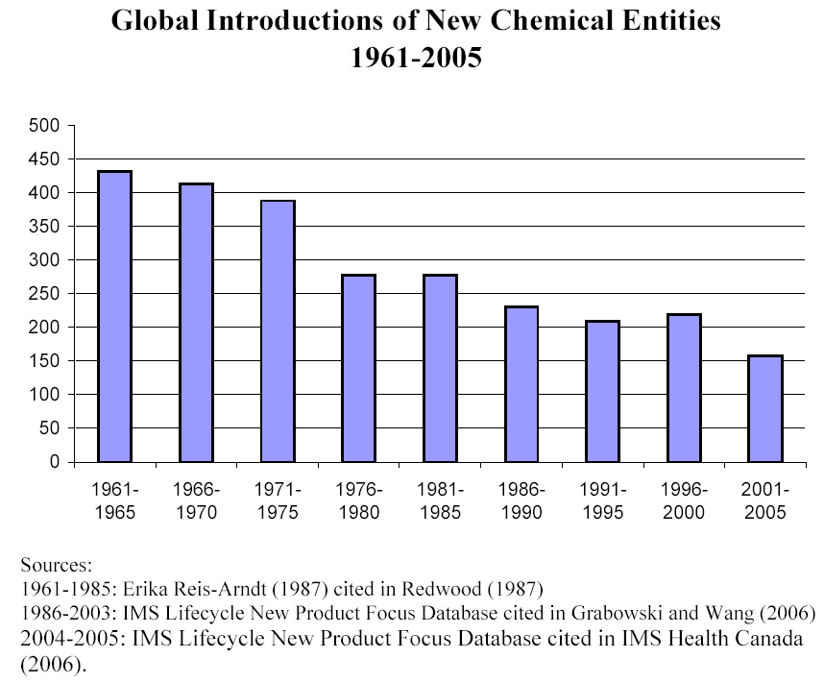
Estamos entrando em uma Nova Era de Inovação?
Uma análise quantitativa dos novos fármacos introduzidos no mundo de 1961 a 2005.
Ciência e Tecnologia a favor da vida

Slide 7
Ciência e Tecnologia a favor da vida
Medicamentos Inovadores?
28 anos de avaliação (la Revue Prescrire)
Julgamentos | Nº medicamentos | %
Bravo | 9 | 0,3
Um avanço real | 81 | 2,4
Oferece alguma vantagem | 255 | 7,7
Possivelmente útil | 570 | 17,1
Nada novo | 2098 | 63,1
Inaceitável | 161 | 4,8
Julgamento reservado | 148 | 4,5
TOTAL | 3.322 | ~100
NOTA: Novos produtos e indicações. Não inclui OTC, novas doses, formulações ou apresentações
Fontes: Prescrire International april 2003; 12(64): 75
Prescrire International april 2009; 18(100): 85

Slide 8

Ciência e Tecnologia a favor da vida

Slide 9
Ciência e Tecnologia a favor da vida
Pesquisa em Empresas Privadas
Missão: geração de produtos e lucro.
Natureza: pesquisa aplicada e desenvolvimento.
Tempo para conclusão: curto prazo.
Motivação: orientada por estudos de viabilidade, por novos mercados, riscos e potencialidades.
Informações relevantes: protegidas por sigilo ou publicadas depois de assegurada a propriedade intelectual.
Processo decisório: rápido e hierarquizado.
Estrutura organizacional: eficiente e com equipes multidisciplinares.
(Stal e Souza, 1998)

Slide 10
Ciência e Tecnologia a favor da vida
Pesquisa em Universidades Públicas
Missão: meio para formação de recursos humanos.
Natureza: pesquisa básica (principalmente).
Tempo para conclusão: longo prazo.
Motivação: puramente intelectual.
Informações relevantes: divulgação incentivada sem restrições (teses, dissertações e artigos).
Processo decisório: lento e em colegiados.
Estrutura organizacional: complexa e com equipes descentralizadas.
(Stal e Souza, 1998)

Slide 11
Ciência e Tecnologia a favor da vida
Informação Útil sobre Tecnologias em Saúde
Independente: isenta de viés político ou mercadológico.
Confiável: fundamentada nas melhores evidências, imparcial e atual, com completa transparência sobre autoria e financiamento.
Comparativa: apresenta benefícios e riscos, comparativos, entre tratamentos disponíveis (e opção de não tratar), e fornece dados sobre prognóstico.
Adaptada aos usuários: compreensível, acessível e culturalmente apropriada.
(ISDB & MiEF, março 2009)

Slide 12
Conselho Federal de Farmácia
Centro Brasileiro de Informação sobre Medicamentos
Cebrim/CFF
Contatos:
SBS Quadra 01 Bloco K Ed. Seguradoras 8° Andar
Brasília - DF
Tel: (61) 3255-6550
cebrim@cff.org.br
http://www.cff.org.br

